Slide 1


Slide 2

Klíčové vlastnosti
#1
PROVĚŘENO V PRAXI JEDNIČKA NA TRHU V ČR
nejrozšířenější aplikace pro evidence prasnic v ČR
využíván na desítkách farem v ČR a v zahraničí
V ČR eviduje více než 30 000 prasnic
na trhu od roku 2017

Slide 3

Klíčové vlastnosti
INTUITIVNÍ OVLÁDÁNÍ CENOVÁ DOSTUPNOST
aplikace vyniká hlavně při srovnání poměru cena a výkon
intuitivní ovládání, minimalizuje čas a náklady na obsluhu
webová aplikace, odpadá instalace, údržba, zálohování
přístup odkudkoliv, z libovolných zařízení

Slide 4

Klíčové vlastnosti
PICTraq
INTEGRACE
Chovatelé, využívájí PIC genetiku ocení integraci s genetickým programem PICTraq
Přenos dat mezi PicTraq a PigMonitor

Slide 5

Klíčové vlastnosti
NAŠE ZÁSADA
FÉROVÝ PŘÍSTUP
Zakládáme si na férovém jednání
Pokud PigMonitor nesplní vaše očekávání, můžete jeho používání, kdykoliv ukončit
Naše cenová politika je jednoduchá a transparentní
Váš úspěch, je náš cíl

Slide 6

Oblasti podpory aplikace
KOMPLETNÍ ŘÍZENÍ ODCHOVU PRASNIC
průběžné hodnocení ekonomiky chovu
řízení kompletního reprodukčního cyklu prasnic
tisk karet, upozornění na očekávané porody, věkové složení stáda atd.

Slide 7

Oblasti řízení chovu prasat
EVIDENCE
VÝKRMU PRASAT
Průběžné hodnocení ekonomiky chovu
Řízení kompletního reprodukčního cyklu prasnic
Tisk karet, upozornění na očekávané porody, věkové složení stáda atd.

Slide 8

Oblasti řízení chovu prasat
INTEGRACE S
REGISTREM PRASAT
Průběžné hodnocení ekonomiky chovu
Řízení kompletního reprodukčního cyklu prasnic
Tisk karet, upozornění na očekávané porody, věkové složení stáda atd.

Slide 9
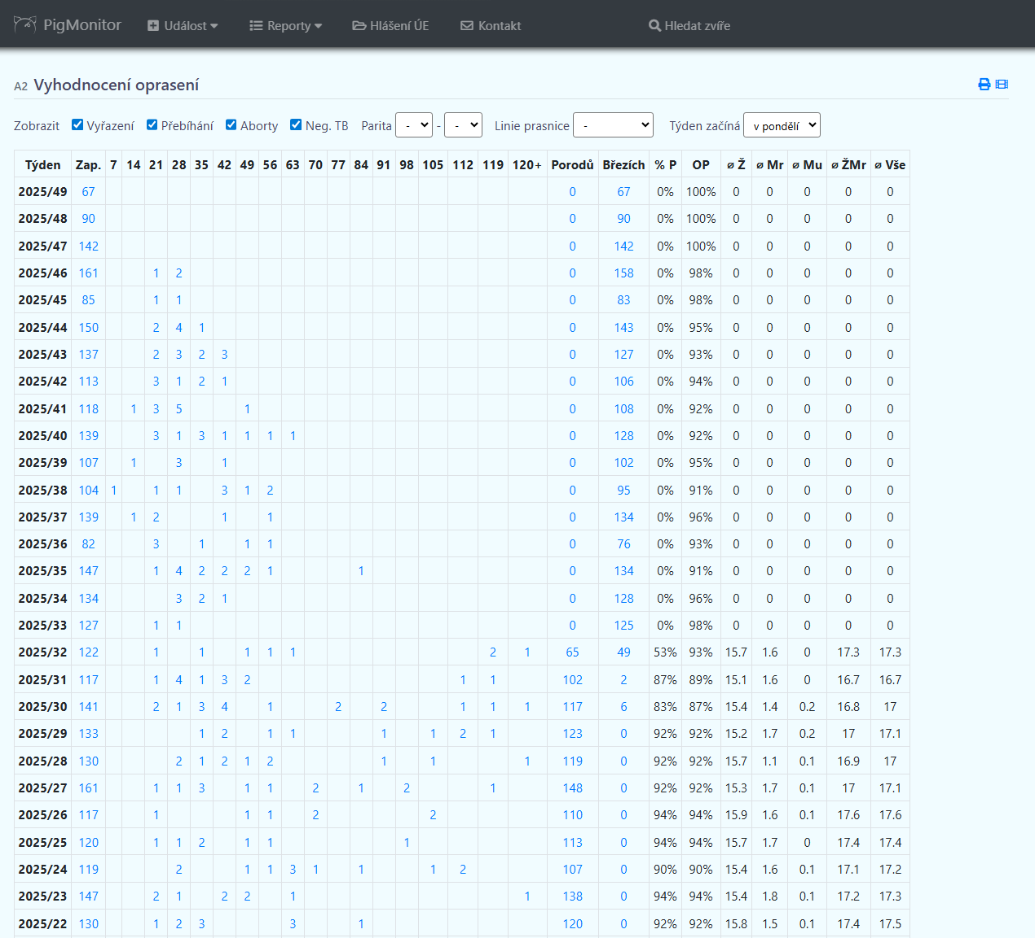
Ukázky sestav a formulářů
VYHODNOCENÍ OPRASENÍ
Zobrazuje předpokládané procento oprasení
V týdeních intervalech zobrazuje počty prasnic, které ztratili status březí prasnic, po kliknutí se rozbalí detail zvířat

Slide 10
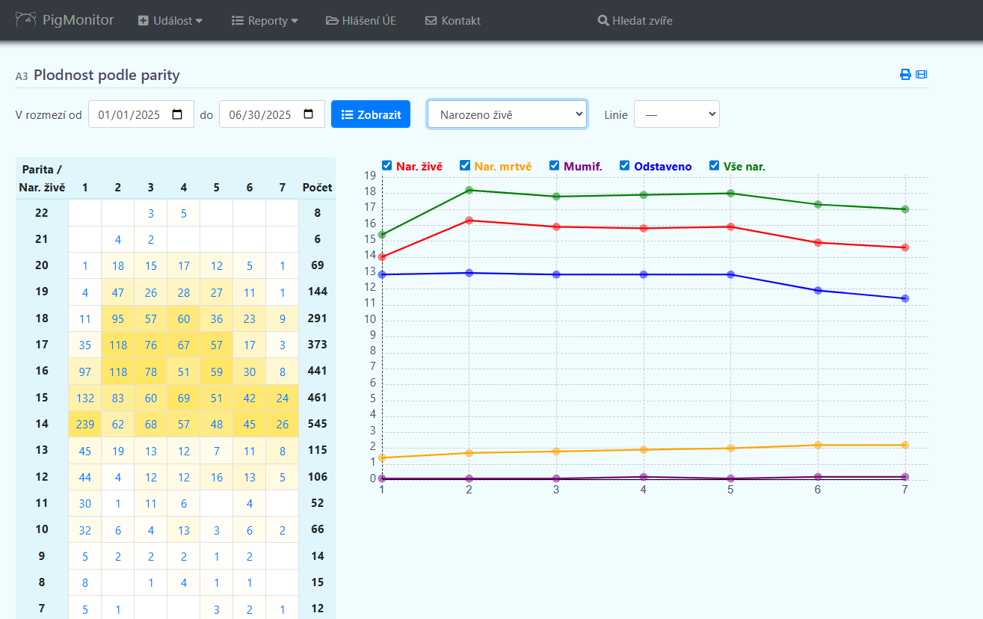
Ukázky výstupních sestav
PLODNOST PODLE PARITY
Zobrazuje počet prasnic a narozených selat podle parity
Údaje jsou výjadřeny grafem i v tabulce
V tabulce je možné poklikem na číslo zobrazit detail všech prasnic

Slide 11
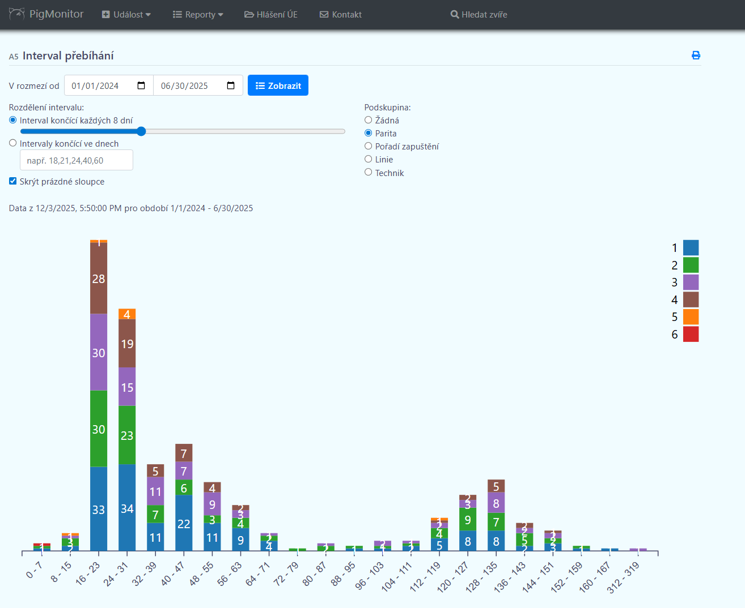
Ukázky výstupních sestav
INTERVAL PŘEBÍHÁNÍ
Možnost seskupit prasnice do intervalů přebíhání
Rozčlenit interval podle parity, linie, techniků atp.

Slide 12
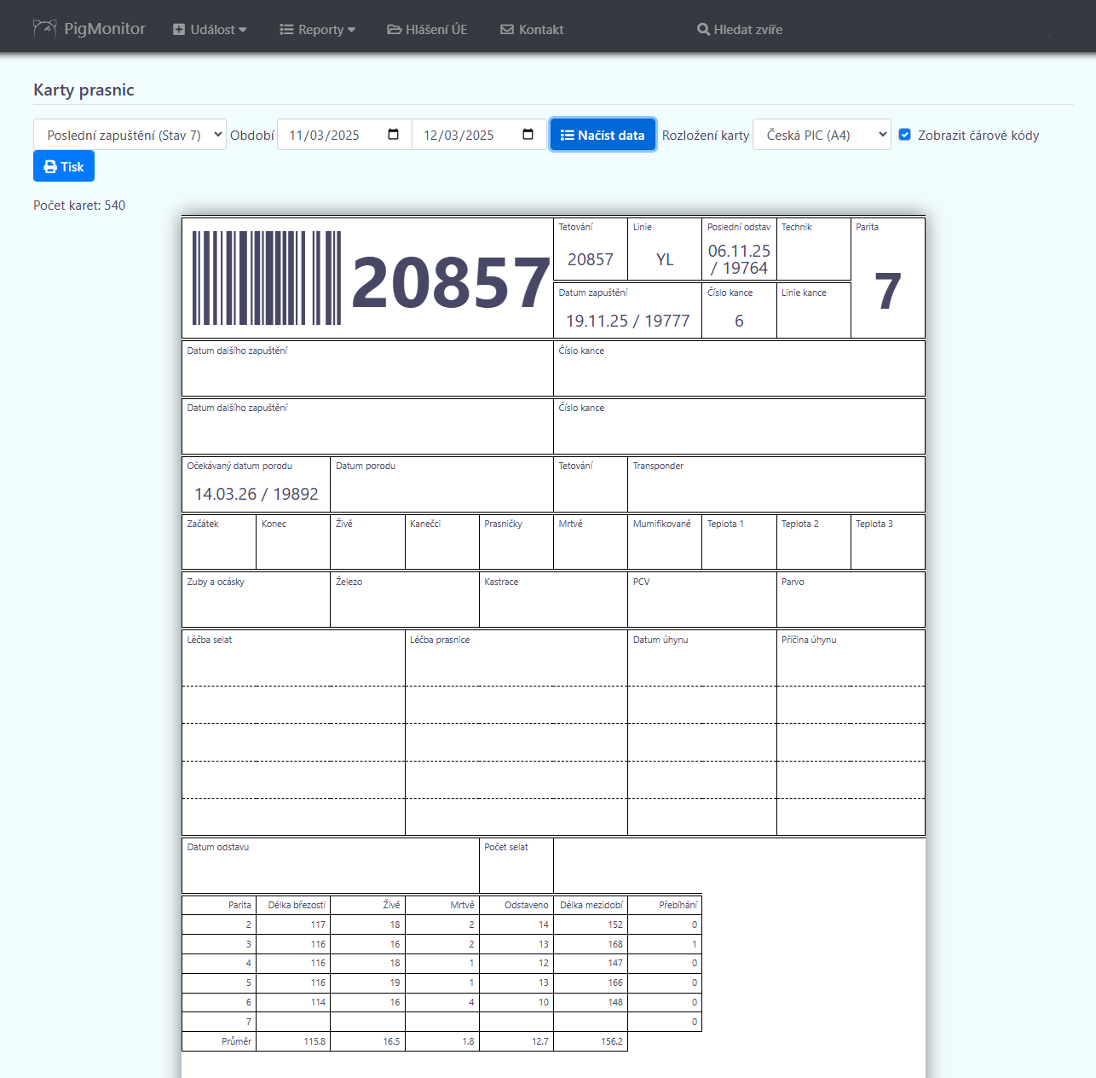
Ukázky výstupních sestav
TISK KARTY PRASNICE
Možnost definovat svoji kartu prasnice
Výběr z několik předefinovaných typů karet

Slide 13
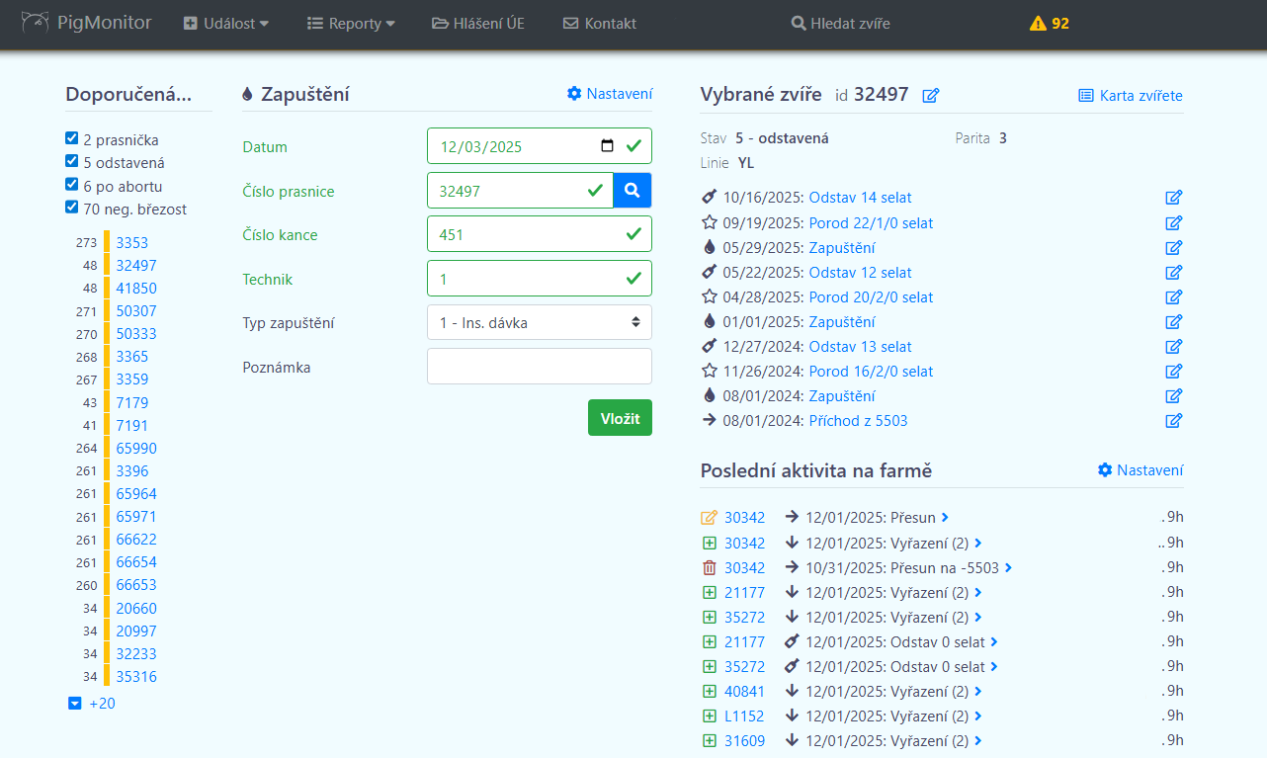
Ukázky výstupních sestav
ZAPUŠTĚNÍ VSTUPNÍ FORMULÁŘ
V levém sloupci se nabízejí zvířata, které jsou ve statusu vhodném pro zapuštění
Prostřední sloupec obsahuje vstupní pole pro zadání informací o samotném zapuštění
Pravý horní sloupec obsahuje informace o vybrané prasnici
V pravém dolním sloupcí je seznam posledně zadaných událostí

Slide 14
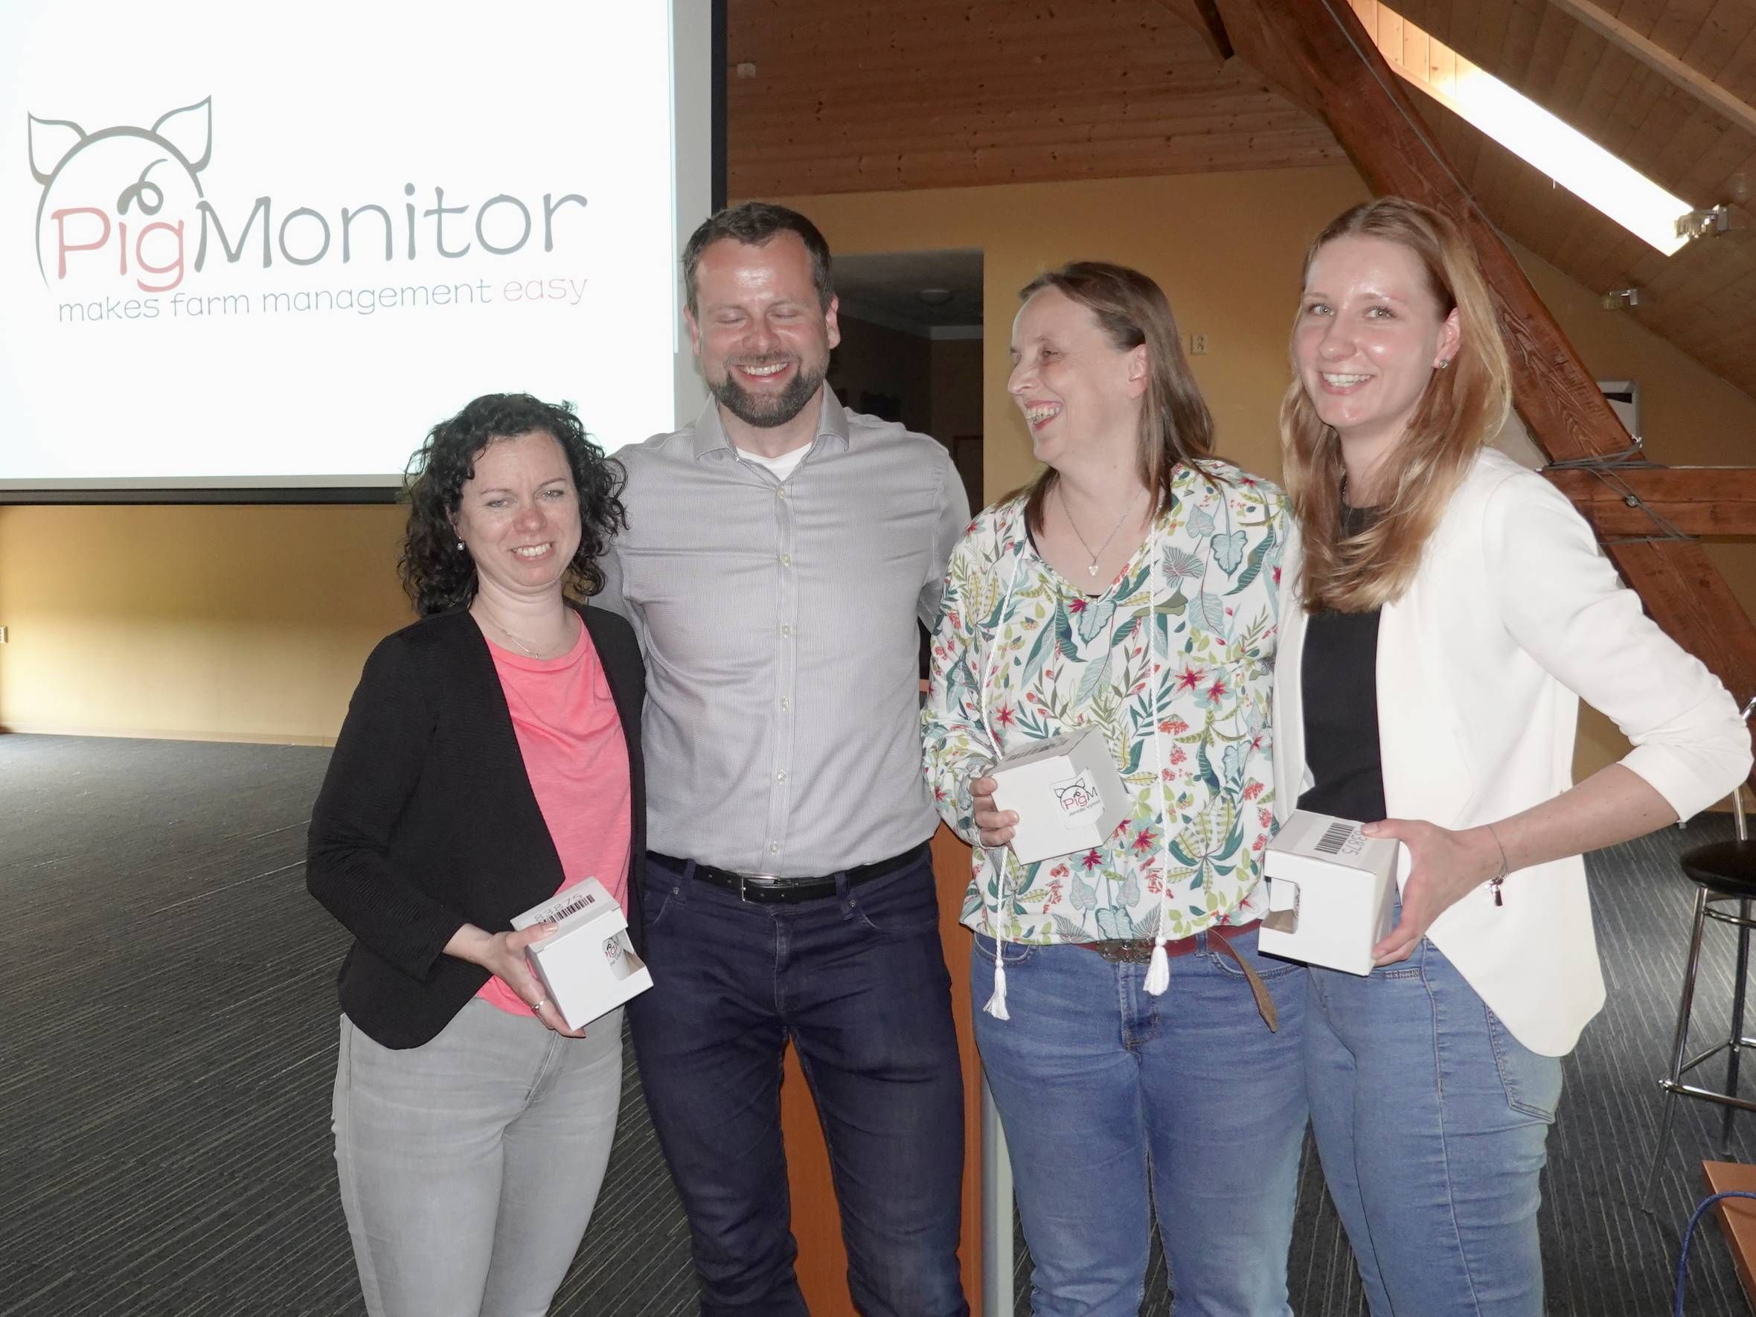

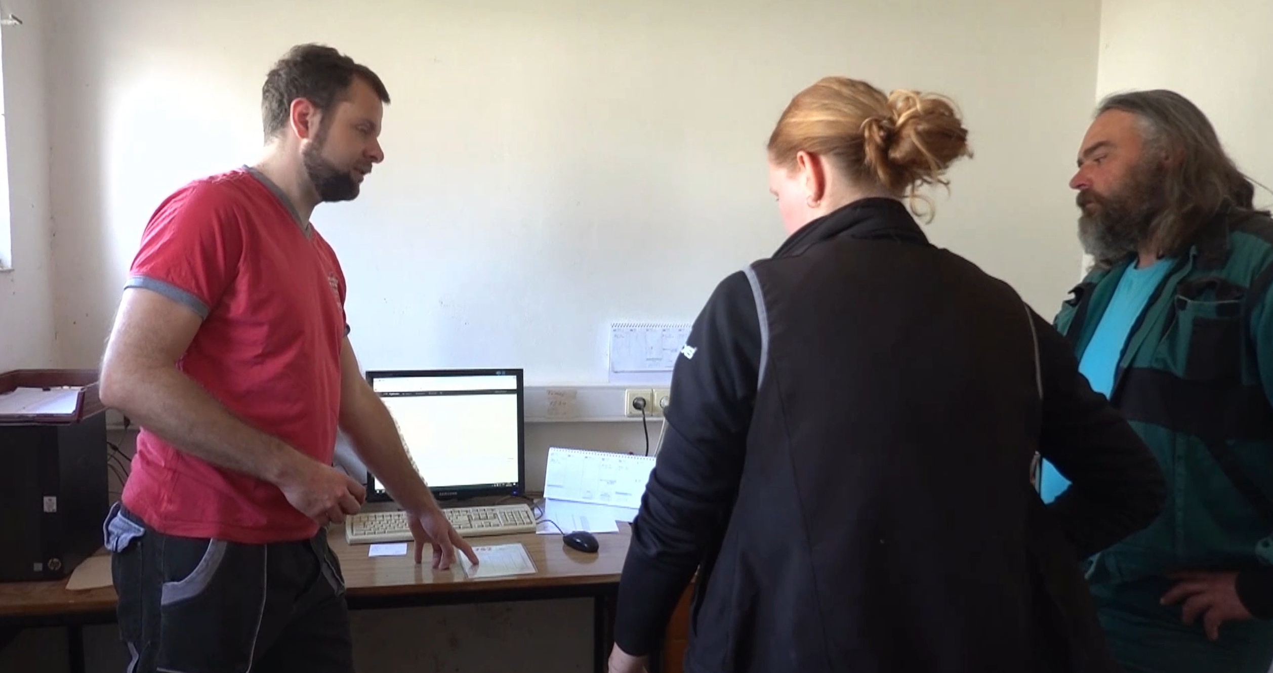
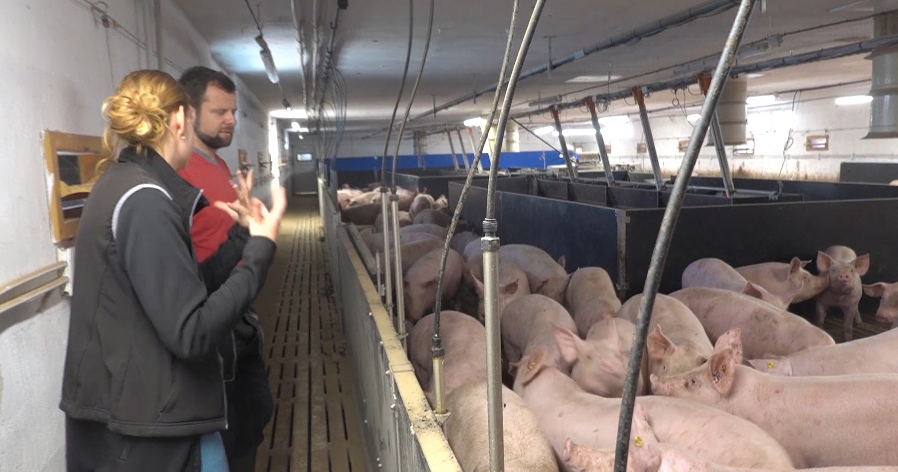

Spolu dokážeme více

